Slide 1

撥打電話和傳送訊息
長者科技通
第三單元

Slide 2

致敬原住民土地聲明
我們承認並肯定，澳洲原住民及托雷斯海峽島民自古以來與澳洲大陸的土地、水域及天空之境有著持續而深厚的連繫。我們向他們過去及現在的長者致以敬意。
我們
Artwork: 'Connection' by Bobbi Lockyer.

Slide 3





學習成果
完成本節課後，你將能夠：
撥打及接聽電話。
發送及回覆短訊。
識別及處理未接來電或訊息通知。
新增、編輯或刪除聯絡人。
使用 WhatsApp 或 Messenger 等通訊應用程式（可選）。

Slide 4
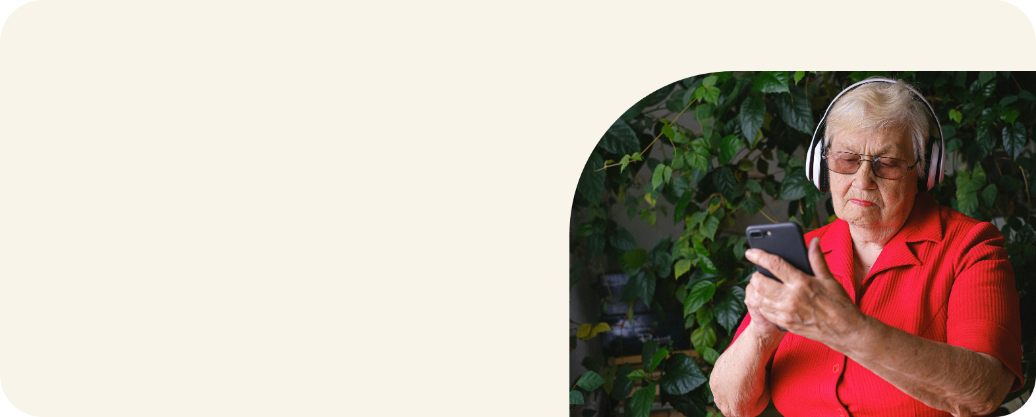
誰曾經使用自己的電子產品撥打電話或發送短訊？

Slide 5
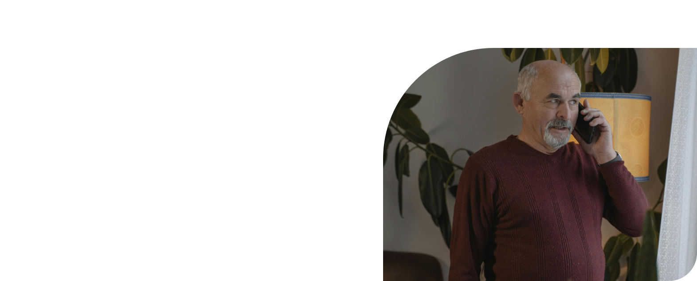
到今日課程結束時，你希望在哪一方面更有信心？

Slide 6



要撥打電話，你需要……
開啟你的手機
手機網絡訊號或 Wi-Fi 連線
手機月費計劃／儲值餘額或 Wi-Fi 連線

Slide 7






透過應用程式撥打電話…..
電話
Phone
聯絡人
Contacts
訊息
Messages

Slide 8
要傳送訊息，你需要……
開啟你的手機
手機網絡訊號或 Wi-Fi 連線
手機月費計劃／儲值餘額或 Wi-Fi 連線

Slide 9
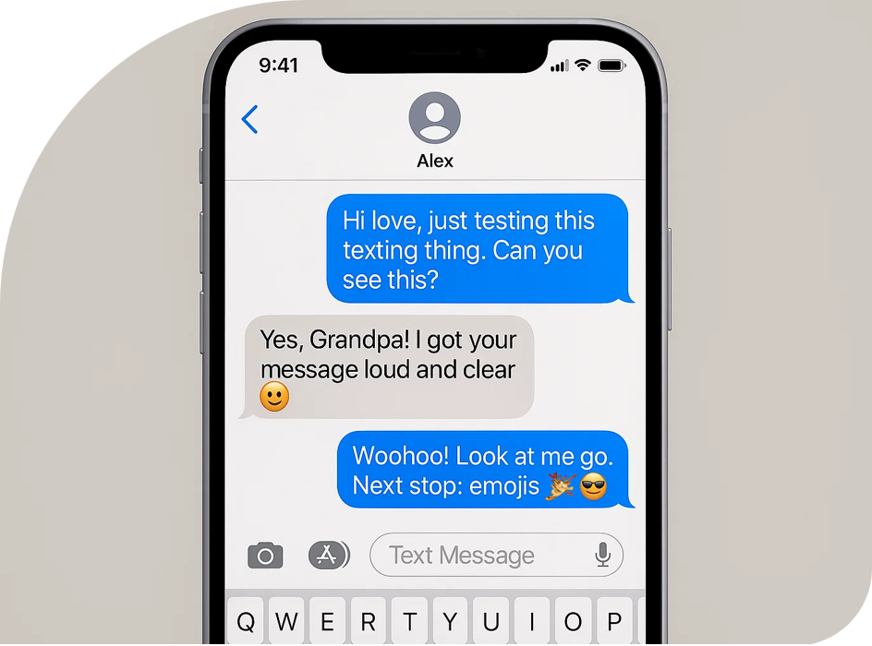
讓我們發送及接收短訊

Slide 10
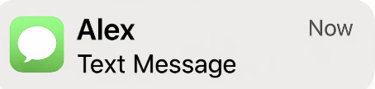
認識通知提示
現在
1
短訊
橫幅通知 Banners
標記 Badges
1
現在
短訊

Slide 11
增加和管理聯絡人

Slide 12


通訊應用程式
使用 Wi-Fi 或流動數據上網
適合與海外親友聯絡
建立群組聊天
在應用程式商店下載應用程式
Messenger
WhatsApp

Slide 13
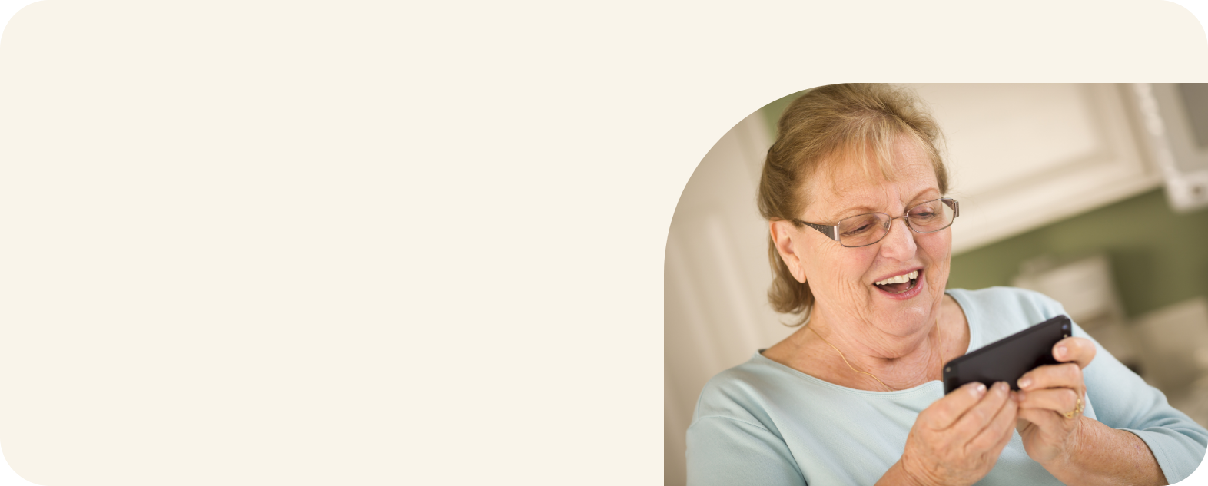
你能否想到一個想一次過發送訊息的群組？例如家人、朋友或興趣小組。

Slide 14

檢視課堂初段提出的問題。

Slide 15
學習成果
我可以:
撥打及接聽電話。
發送及回覆短訊。
識別及處理未接來電或訊息通知。
新增、編輯或刪除聯絡人。
使用 WhatsApp 或 Messenger 等通訊應用程式（可選）。

Slide 16

你的主要學習重點是什麼？

Slide 17

你下星期會嘗試的三件事是什麼？

Slide 18

長者科技通
第一單元
第七單元
認識你的智能手機
拍攝、儲存及分享精彩
照片與影片
第二單元
第八單元
認識你的電腦或平板電腦
使用你的電子設備處理
日常事務及娛樂
第三單元
第九單元
撥打電話及發送訊息
讓生活更輕鬆的
應用程式
第四單元
第十單元
安全瀏覽互聯網
透過社交媒體和視像
通話保持聯繫
第五單元
第十一單元
收發電郵
安全地進行網上購物
與銀行交易
第六單元
第十二單元
保持網上安全，避免受騙
探索人工智能能為
你做什麼

